Slide 1

КГП на ПХВ «Павлодарский колледж сервиса и питания»
Педагогический совет
Тема
«План развития колледжа на 2026-2030 год.
Анализ работы ПКСиП за 1 семестр 2025-2026 учебного года»
Дата проведения: 02.02.2026 г.
Время: 15.00 ч.
Место проведения: Кабинет информатики
Формат проведения: Офлайн

Slide 2
Повестка:
Программа развития колледжа на 2026 – 2030 годы – Руководитель ПКСиП Г.Е.Шугабаева.
Мониторинг качества учебно-воспитательного процесса – Зам.руководителя УР Калдаманова Г.М.
Отчет работы по производственному обучению – Зам.руководителя по УПР Нурмухамбетова Л.К.
Анализ воспитательной работы и посещаемость студентов – Зам.руководителя по ВР Шотаева Н.К.
Мониторинг заполняемости электронных журналов АИС Platonus - Зам.руководителя ИТ Алдыбаев Т.Г.
Интеграция искусственного интеллекта в образовательный процесс – Зам.руководителя по ИТ Алдыбаев Т.Г., преподаватель информатики Жумаканов Д.Е.

Slide 3
Мониторинг качества учебно-воспитательного процесса
Контингент обучающихся на 01.09.2025 года – 434 студентов, 21 группа, на 19.01.2026г года составил 418 человека, 20 групп. Сокращение 1 коммерческой группы по итогам мониторинга посещаемости студентов 2-х коммерческих групп. Средняя наполняемость групп составляет 24 человека на занятиях теоретического обучения и 12 человек на занятиях производственного обучения, что соответствует норме наполняемости групп – 25 человек.
На 1 курсе – 7 групп (144 человек).
На 2 курсе – 7 групп (142 человек).
На 3 курсе – 6 групп (132 человек).
Отчислены 7 обучающихся:
Латыпов Алишер (1 курс, группа ПК 1-44к);
Джумалинов Темирлан (1 курс, группа ПК 1-44к);
Киселев Данила (1 курс, группа ПК 1-46);
Кожанова Самал (1 курс, группа КП 1-48);
Сухацкий Дамир (1 курс, группа ББ 1-49);
Шнайдер Андрей (2 курс, группа ПК 2-39);
Дугин Сергей (3 курс, ПК 3-28)
Обучающиеся из числа дети-сироты, ОБПР, инвалиды:
ОБПР – 21 человек.
Дети-сироты – 5 человек;
Дети-инвалиды – 7 человек.
Итого: 33 учащихся.
Контингент учащихся в разрезе 3-х лет
 | 2023-2024 |  |  | 2024-2025 |  |  | 2025-2026
 | всего | Дневное | заочное | всего | дневное | заочное | всего | дневное | заочное
Всего по учебному заведению | 533 | 533 | 0 | 496 | 496 | 0 | 418 | 418 | 0

Slide 4
По сравнению с 2024 – 2025 учебным годом
мониторинг учебного процесса за 1 семестр составил (1 курс):
По сравнению с 2024 – 2025 учебным годом
мониторинг учебного процесса за 1 семестр составил (2 курс):
 | 2024-2025 | 2025-2026
Кол-во учащихся на 1 курсе | 148 | 144
Качество знаний% | 69% | 85,5%
Средний балл | 3,9 | 3,9
Кол-во отличников | 2 | 18
Количество хорошистов | 112 | 108
 | 2024-2025 | 2025-2026
Кол-во учащихся на 2 курсе | 162 | 142
Качество знаний% | 81,7% | 73,2%
Средний балл | 3,9 | 3,9
Кол-во отличников | 8 | 4
Количество хорошистов | 109 | 100
По сравнению с 2024 – 2025 учебным годом мониторинг учебного процесса за 1 семестр составил (3 курс):
По сравнению с 2024 – 2025 учебным годом
за 1 семестр составил (Итог):
 | 2024-2025 | 2025-2026
Кол-во учащихся на 3-4 курсе | 186 | 132
Качество знаний% | 66,9% | 57,5%
Средний балл | 3,7 | 3,7
Кол-во отличников | 10 | 13
Количество хорошистов | 79 | 63
 | 2024-2025 | 2025-2026
Кол-во отличников | 20 | 30
Количество хорошистов | 287 | 242
Средний балл | 3,1 | 3,4
Качество знаний% | 62% | 66%

Slide 5
Снижение дают 2-3 курс-будущие специалисты гостиничного и ресторанного сервиса, а также повара, кондитеры-оформители!!!
Успеваемость:
2 курс: средний балл 3,9. Основные предметы с низкой успеваемостью: «Организация производства на предприятиях питания» (Осьминин А.С.), «Калькуляция и учет» (Эксанова Г.Б.), «Охрана труда и техника безопасности», «Основы стандартизации, сертификации и метрологии» (Сарсембаева Г.М.), «Товароведение» (Орлова А.П.).
3 курс: средний балл 3,7. Основные предметы с низкой успеваемостью: «Оборудование» (Оспанова А.А.), «Товароведение» (Толегенова А.Ж.), «Охрана труда и техника безопасности» (Сарсембаева Г.М.)
Основные причины неуспеваемости:
Сложности с профессиональными дисциплинами, пробелы в базовых знаниях;
Пропуски занятий (по болезни, семейные обстоятельства, пропуски без уважительной причины);
По итогам 1 полугодия 2025 - 2026 учебного года лучшими группами по успеваемости и посещаемости стали:
1 курс – группа КП 1-47 (куратор Фещук Д.В.). Качество знаний обучающихся – 90%, посещаемость – 100%. В группе 3 отличника и 15 хорошистов.
2 курс – группа ПК 2-37к (куратор Арынова А.К.). Качество знаний обучающихся – 88%, посещаемость – 100%. В группе 1 отличника и 15 хорошистов.
3 курс – группа ПК 3-27к (куратор Копаева Л.С.). Качество знаний обучающихся – 80%, посещаемость – 100%. В группе 2 отличника и 15 хорошистов.

Slide 6
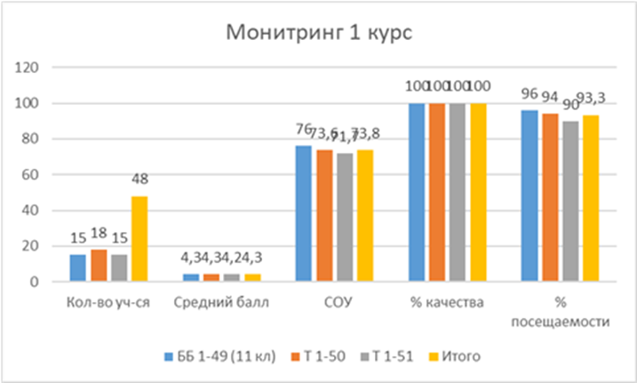
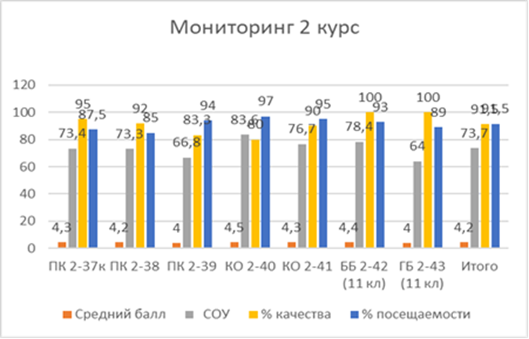
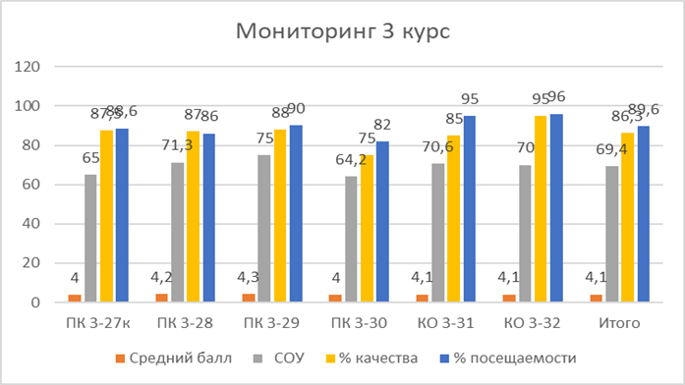
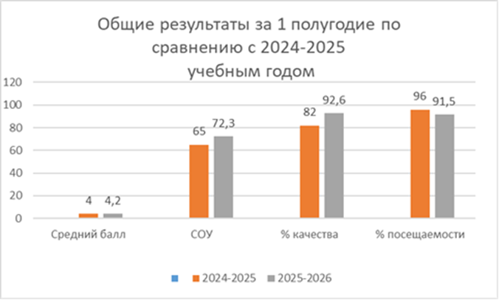
Мониторинг качества учебно-производственной работы за первое полугодие 2025-2026 учебного года – зам.руководителя по УПР Нурмухамбетова Л.К.

Slide 7
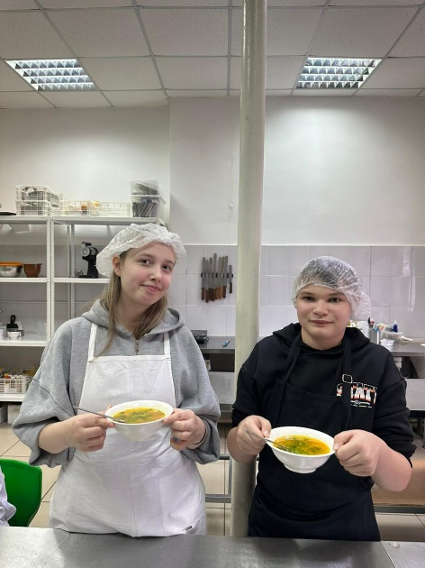
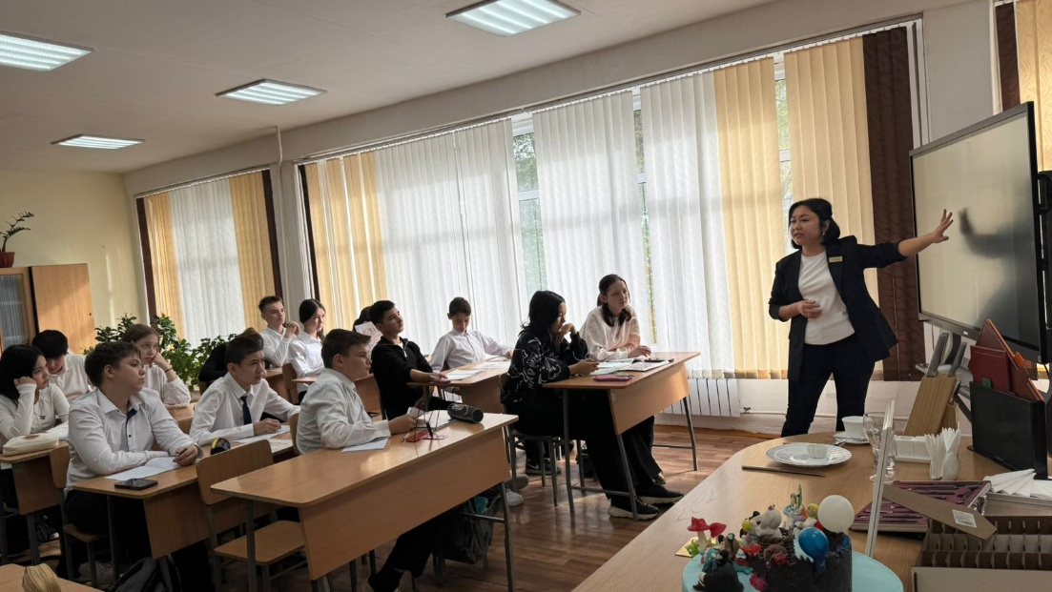
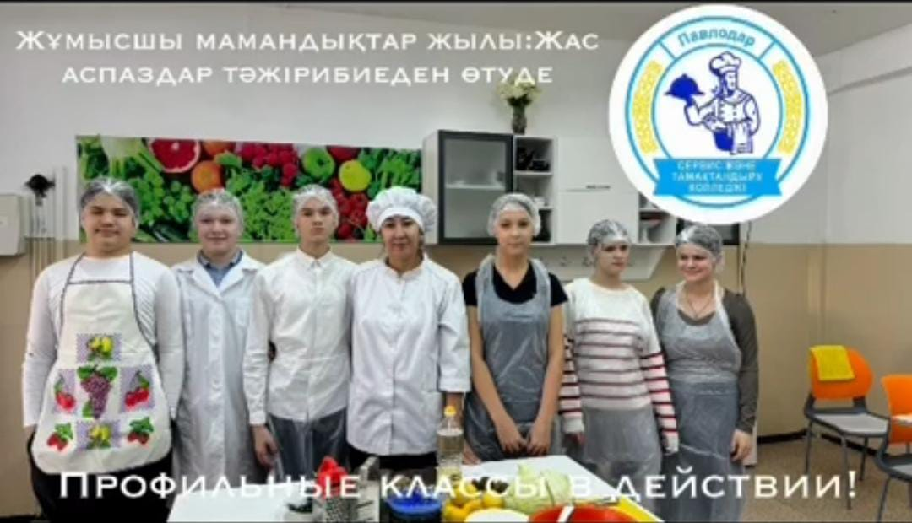
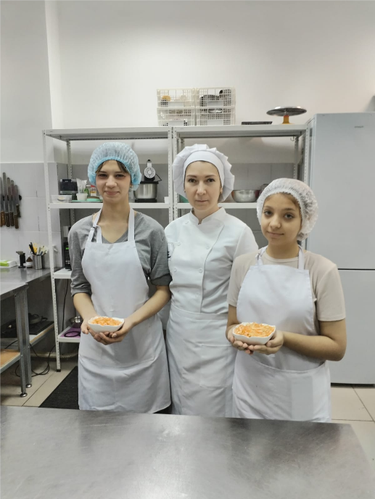
Работа преподавателей с профильными классами

Slide 8



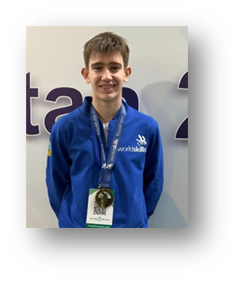


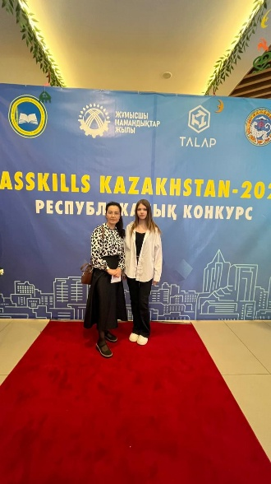
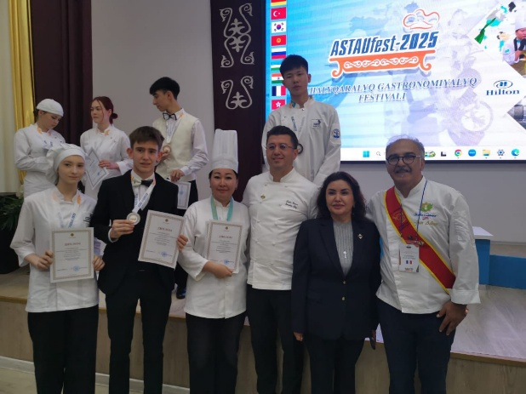
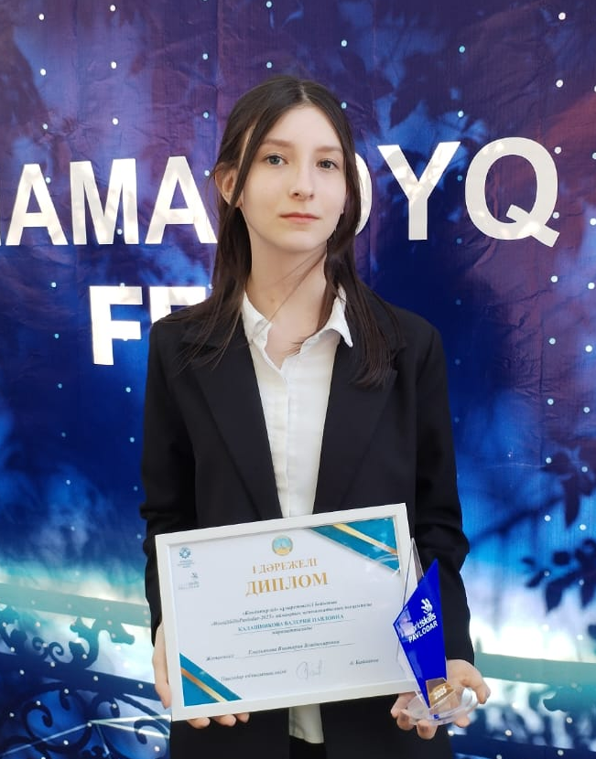
ДОСТИЖЕНИЯ СТУДЕНТОВ И ПРЕПОДАВАТЕЛЕЙ ЗА 1 ПОЛУГОГОДИЕ 2025-2026 УЧ.ГОДА
КЕРКЕСНЕР ЭДУАРД
WorldSkills Kazakhstan-2025 республикалық чемпионатының
алтын жүлдегері
НУРМУХАМБЕТОВА Л.К; КОПАЕВА Л.С.
2 МЕСТО
Номинация «SlowFood»
КЕРКЕСНЕР ЭДУАРД 2 МЕСТО «Сервис-бар»
КАЛАШНИКОВА ВАЛЕРИЯ 2 МЕСТО «Mastic show»
3 МЕСТО
ҚАЗЫБЕК АРМАН «Шеф-повар года-2025»
IV Международный гастрономический фестиваль Astaufest-2025
КАЛАШНИКОВА ВАЛЕРИЯ
Медальон республиканского чемпионата
WorldSkills
Kazakhstan-2025
ГРИМАЛОВСКАЯ АНАСТАСИЯ-СОШ 28
Cертификат участника республиканского чемпионата
JasSkills Kazakhstan-2025

Slide 9
4. Мониторинг заполняемости электронных журналов АИС Platonus - Зам.руководителя ИТ Алдыбаев Т.Г.
Мониторинг заполнения тем и выставления итоговых оценок в журналах
(общ.дисциплины)
Мониторинг заполнения АИС Platonus за 2024-2025 и 1 семестр 2025-2026 учебного года по спец. дисциплинам, %
Мониторинг заполнения АИС Platonus за 2024-2025 и 1 семестр 2025-2026 учебного по общеобразовательным дисциплинам, %
Мониторинг заполнения тем и выставления итоговых оценок в журналах
(спец.дисциплины)
По сравнению с прошлым годом показатели заполняемости понизились на 2% по спец.дисциплинам и повысились на 3% по общеобразовательным дисциплинам.
Отсутствие стопроцентной заполняемости связана с не своевременной заполняемостью журналов.
Арынова А.К., Григорьева И.А., Гулько И.Г., Емельянова В.В.,Нурмухамбетова Л.К., Кузякина О.Ф., Пицина И.А., Эксанова Г.Б., Шугабаева Г.Е.
Гончаров К.В., Есмагамбетов И.Д., совместители: Кочетков М.Ю., Моисеенко Н.М., Солтанова А.М.

Slide 10
Социальные сети
Постоянное обновление публикаций социальных сетей - Instagram, Facebook.
Публикации за 2024-2025, 1 семестр 2025-2026 учебные года:
Мониторинг
количества просмотров публикаций в Instagram
Социальные сети | 2024-2025 учебный год | 1 семестр 2025-2026 учебный год
pstk15, Тамақтану колледжі | 393 публикаций | 119 публикаций
pstk15 | Число подписчиков - 1800 | Число подписчиков - 1901
Тамақтану колледжі | Число подписчиков - 156 | Число подписчиков - 211
Учебный год | Кол-во просмотров (максимальный показатель)
2024-2025 | 6096
1 семестр 2025-2026 года | 10601
Количество просмотров публикаций в Instagram увеличилось по сравнению с прошлым учебным годом на 4505 просмотр, самой популярной публикацией в 2024-2025 учебном году был видеоролик о конкурсе Worldskills Pavlodar по компетенции «Кондитерское дело» - 6096 просмотров.
За 1 семестр 2025-2026 учебного года публикация о присвоении премии «Үздік шебер» мастеру Садриденовой А.М. набрала больше всего просмотров – 10601.
Созданы и систематически наполняются контентом аккаунты в Telegram https://t.me/pstk15 и в TikTok tiktok.com/@pstk15
Увеличение числа подписчиков за 1 семестр 2025-2026 учебного года
на 101 подписчиков.

Slide 11
Количество публикаций по направлениям
Воспитательная работа
Воспитательные мероприятия в колледже- 16
Работа кураторов с группами - 6(3-ПК-44)
Встречи в колледже(полиция, прокуратура, медики) – 10
Профилактика наркомании -3
Психолог(тренинги) – 1
Участие в конкурсах и призовые по воспитательной работе – 3
Выход НВП – 1
Спортивные достижения – 3
Выходы студентов (ЦРМИ, библиотека и т.д.) - 4
Производственный отдел
Победы и участие в конкурсах профессионального мастерства – 10
Лидер успеха – 2
Профильные классы-5
SES – 2
Встреч по Турции -1
Обслуживание ёлки-1
Разное
Награждение руководителя – 2
Встреча с гражданами – 1
Совет матерей – 3
Дом географии – 2
Открытие Даулета – 1
Направленные с УО, Талап, МП – 34
Учебная и ИТ
Мероприятия и встречи по учебной работе - 3
Конференция – 3
Объявления, поздравления, отчет за год – 10
Конкурс по ИТ-1

Slide 12
Решение:
Провести индивидуальные консультации с отстающими студентами, организовать дополнительные занятия по предметам «Оборудование», «Товароведение», «Организация производства на предприятиях питания», «Охрана труда»;
Провести повторный анализ в конце 2 семестра по качеству знаний учащихся специальных дисциплин;
Признать воспитательную работу за отчетный период удовлетворительной и соответствующей целям и задачам программы «Адал азамат»;
Усилить контроль за посещаемостью и дисциплиной студентов;
Продолжить профилактическую работу со студентами группы риска;
Усилить работу кураторов групп, в т.ч. по формированию у студентов ответственнсти и гражданской активности;
Продолжить работу по совершенствованию практической подготовки обучающихся с учётом требований рынка труда и стандартов WorldSkills.

